Slide 1
MI PRIMER API
Impartido por Jonathan Gómez, buen amigo, mejor persona

Slide 2
ANTES DE EMPEZAR
Esta es una lista de las herramientas que utilizaremos:
Visual Studio Code o el IDE de tu gusto
Python 3 en adelante
Instalar las siguiente librería de python:
-Requests
Puedes hacerlo desde la línea de comando con la siguiente instrucción:
pip install requests
O bien desde el enlace: https://pypi.org/project/requests/

Slide 3
TABLA DE CONTENIDOS
01
03
02
04
Información básica
Consumiendo nuestra API con Python
Creando la API en PHP
Ejemplo de uso

Slide 4
01
Información básica

Slide 5
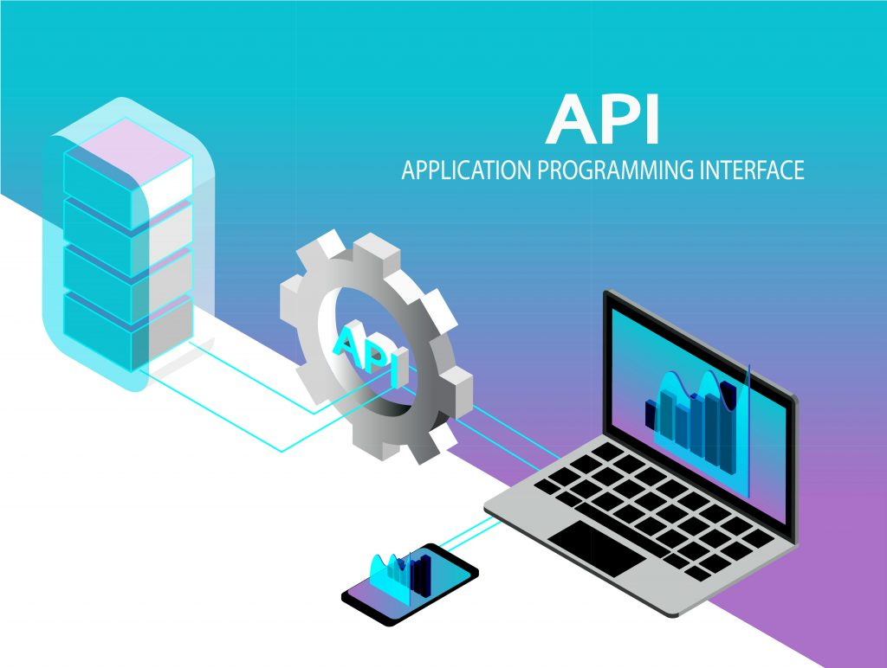
INTRODUCCIÓN
¿Qué es una API?
¿Para qué me sirve?

Slide 6



EJEMPLOS DE API’S
Youtube
Google Maps
PayPal
Reproductor de vídeos
GPS
Sistema de pagos

Slide 7
02
Creando la API en PHP

Slide 8
03
Consumiendo nuestra API con Python

Slide 9
04
Ejemplo de uso

Slide 10


